Slide 1
Разработка сайта для ресторана быстрого питания
Выполнил: Горбач Алексей Михайлович гр. 2993
Научный руководитель: Ильин Владислав Русланович

Slide 2
Актуальность курсовой работы
Актуальность работы обуславливается востребованностью у ресторанов в собственном web-сайте. Он будет является как визиткой для ознакомления клиентов со сферой предоставляемых компанией услуг и контактных данных, так и возможность оформлять заказы для доставки представленных в меню товаров.
Объект: разработка Web-сайта ресторана быстрого питания для оформления заказов с помощью доставки.
Предмет: ресторан быстрого питания с доставкой «DON Хот-Дог»

Slide 3
Цели и задачи курсовой работы
Цель работы - создание рабочего web-сайта «DON Хот-Дог».
Задачи:
- обеспечение удобного и эффективного интерфейса пользователям;
- разработка дизайна, делающего нахождение пользователя на сайте максимально комфортным;
- обеспечение удобного просмотра меню ресторана;
- возможность пользователя оставить отзыв о блюдах либо пожелания;
- обеспечить возможность регистрации пользователя на сайте для его удобства;
- обеспечить возможность доставки блюд с ресторана.

Slide 4
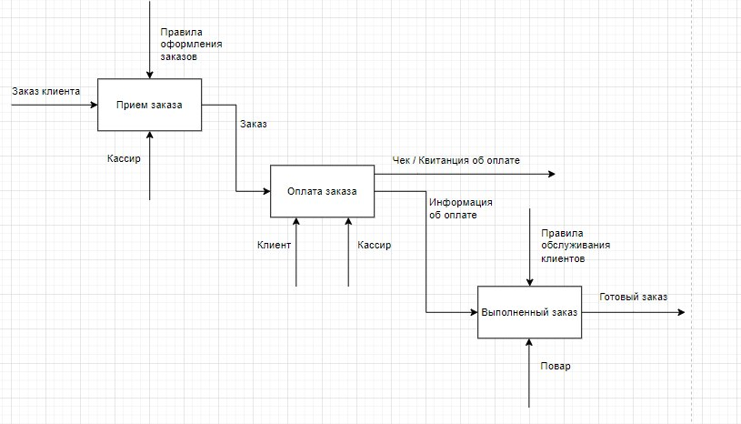
Модель бизнес-процесса

Slide 5
Постановка задачи
Разрабатываемый web–сайт должен обладать следующими особенностями:
- web-сайт должен поддерживать использование графических вставок и анимации;
- для пользователей должна быть спроектирована ознакомительная страница с общей информацией;
- реализовать просмотр меню и возможность оставить заявку на заказ ;
- создать отдельную страницу, где клиенты смогут оставить свои отзывы.

Slide 6
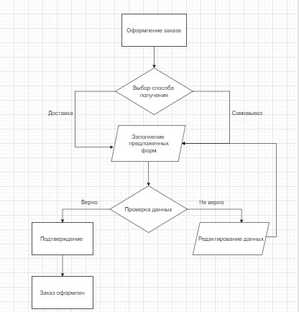
Блок-схема оформления заказов

Slide 7
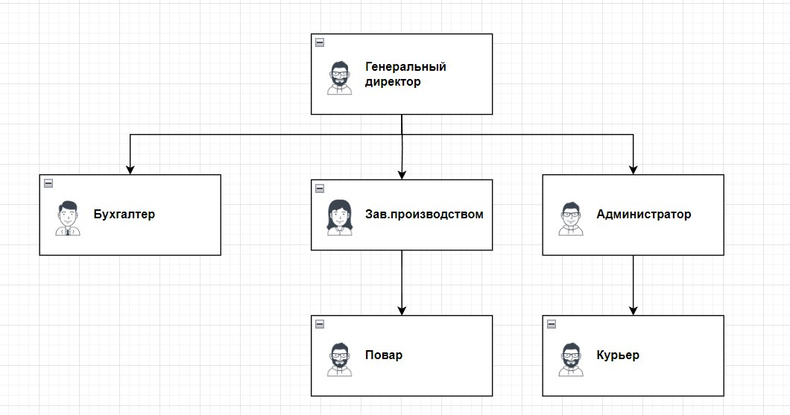
Организационная диаграмма

Slide 8
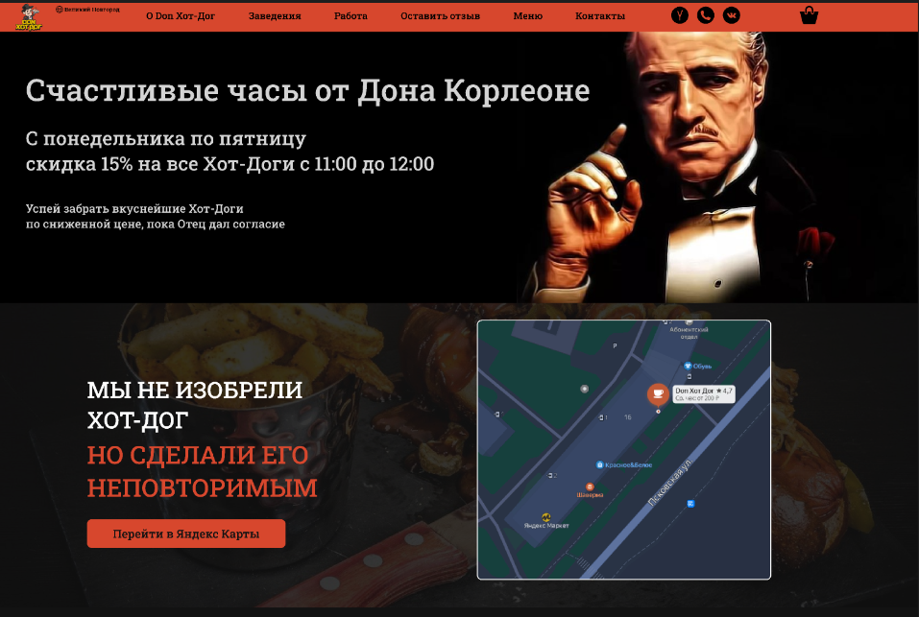
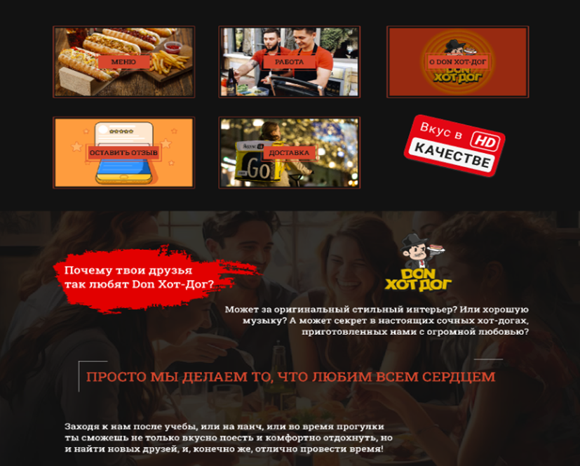
Интерфейс web-сайта. Главная страница

Slide 9
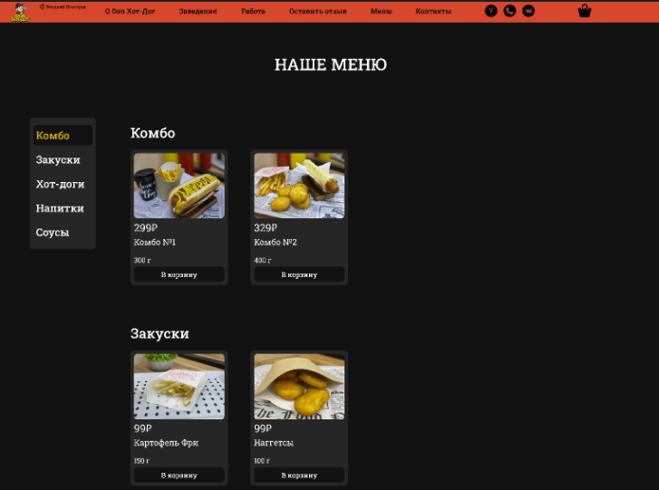
Интерфейс страница меню

Slide 10
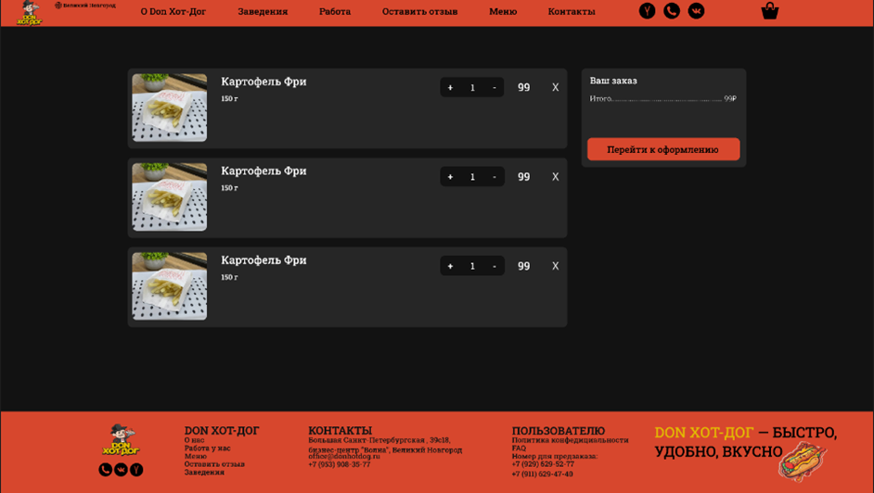
Интерфейс корзины

Slide 11
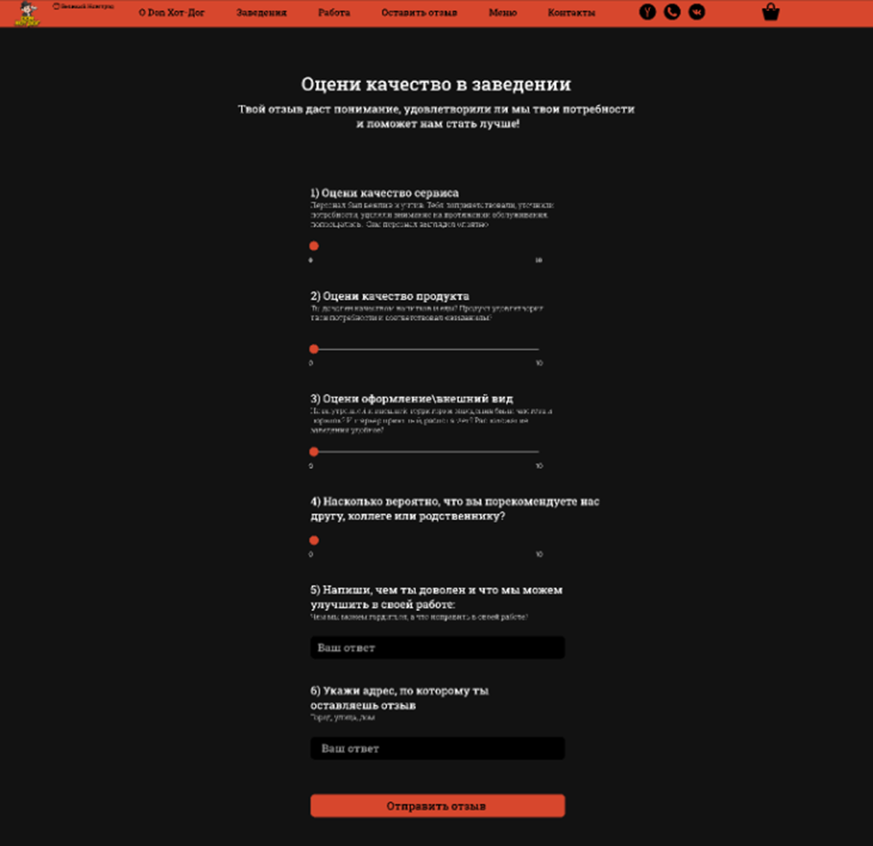
Интерфейс страницы с отзывами

Slide 12
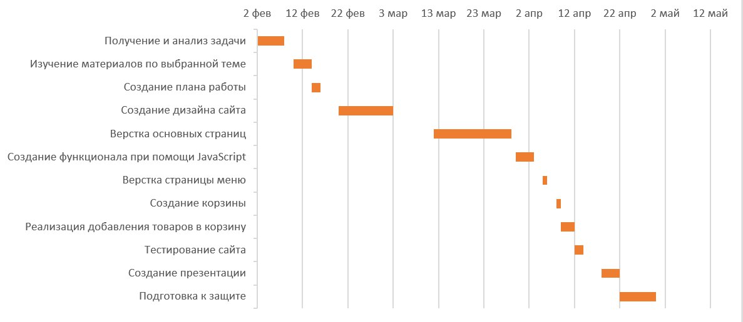
Диаграмма Ганта

Slide 13





Инструменты разработки web-сайта.
Visual Studio Code
Figma
HTML
CSS
JavaScript

Slide 14
заключение
В этой курсовой работе были изучены возможности работы веб-ресурса, его создание, возможности построения, какие бывают веб-ресурсы, с помощью каких языков программирования можно их написать, какими поисковыми системами можно реализовать, какими шрифтами можно заполнить, а также какие цветовые схемы использовать, какие бывают минусы или плюсы у того или иного web-ресурса, какими возможностями обладает web-ресурс.
В дальнейшем планируется развитие и расширение функциональности сайта, включая добавление личного аккаунта пользователя / администратора, улучшение алгоритмов добавления товаров в корзину и т.д.

Slide 15


